Slide 1

令和６年度第１回 大阪府権利擁護支援体制推進分科会
資料１
令和７年３月25日
大阪府福祉部地域福祉推進室地域福祉課
Ⓒ2014 大阪府もずやん

Slide 2
本日の流れ
１．府内の権利擁護支援の状況
（１）成年後見制度の利用状況
（２）日常生活自立支援事業の利用状況
（３）権利擁護支援体制の整備状況
２．府方針の取組状況
（１）都道府県による取組方針とは
（２）大阪府における成年後見制度利用促進に係る体制整備に向けた取組方針
（３）大阪府成年後見制度に関する担い手（市民後見人・法人後見実施団体）の育成方針
３．次年度の方向性
４．国の動向等

Slide 3
１．府内の権利擁護支援の状況

Slide 4
（１）成年後見制度の利用状況（利用者数、申立件数の推移）
〇 成年後見制度の利用者数・申立件数は年々増加している。
〇 特に、保佐・補助類型の申立件数はH29の２倍、割合も保佐類型で大きく増加している。
参考１
成年後見制度の利用者数の推移
申立件数の推移
3,629
20,362
2,904
15,426
 | H29 | H30 | R1 | R2 | R3 | R4 | R5
合計 | 15,426 | 16,601 | 17,523 | 18,357 | 19,199 | 19,657 | 20,362
任意後見 監督人選任 | 227 | 268 | 273 | 266 | 256 | 273 | 260
補助 | 749 | 825 | 929 | 1,064 | 1,193 | 1,283 | 1,395
保佐 | 2,493 | 2,791 | 3,106 | 3,425 | 3,852 | 4,134 | 4,474
成年後見 | 11,957 | 12,717 | 13,215 | 13,602 | 13,898 | 13,967 | 14,233
 | H29 | H30 | R1 | R2 | R3 | R4 | R5
合計 | 2,904 | 3,168 | 3,095 | 3,327 | 3,519 | 3,336 | 3,629
任意後見 監督人選任 | 85 | 98 | 62 | 66 | 72 | 77 | 72
補助 | 116 | 126 | 196 | 235 | 241 | 211 | 237
保佐 | 433 | 558 | 581 | 647 | 777 | 706 | 849
成年後見 | 2,270 | 2,386 | 2,256 | 2,379 | 2,429 | 2,342 | 2,471
１
・「成年後見関係事件の概況」大阪家庭裁判所提供資料より、大阪府地域福祉課で加工
利用者数は各年12月末日時点の人数

Slide 5
（１）成年後見制度の利用状況（申立人と本人との関係別件数）
〇 本人申立て（32.9％）が最も多く、次いで市町村長（18.1％）、子（17.9％）となっている。
○ H29と比較して、本人申立の割合が増加し、親族申立の割合が減少している。
参考１
申立人と本人との関係別件数の推移
H29
R5
・「成年後見関係事件の概況」大阪家庭裁判所提供資料より、大阪府地域福祉課で加工
後見開始，保佐開始，補助開始及び任意後見監督人選任事件の終局事件を対象としている。
１件の終局事件について複数の申立人がある場合に，複数の「関係別」に該当することがあるため，総数は，終局事件総数とは一致しない。
２

Slide 6
（２）日常生活自立支援事業の利用状況
○利用数は10年前の1.3倍に増加し、常時100～200名の待機者が生じている。
○利用者属性は精神障がい者等、知的障がい者等が大きく増加する一方、認知症高齢者等は減少している。
〇都道府県・指定都市社協が実施主体となり、判断能力が不十分な方の福祉サービス利用援助や日常的金銭管理サービスを行う社会福祉事業
日常生活自立支援事業とは
日常生活自立支援事業の利用者属性の推移（大阪市・堺市は除く）
+678人
1.3倍
2,922
2,244
精神障がい者等
1,247人(42.7%)
知的障がい者等
838人(28.7%)
1,132
R5末待機者
166人
認知症高齢者等
837人(28.6%)
40
・各数値は、大阪府社協の報告による。
３

Slide 7
（３）権利擁護支援体制の整備状況（中核機関整備状況）
〇府内の中核機関整備状況は４割と、全国と比較すると低調。
地域連携ネットワークのコーディネートを担う中核的な機関や体制のこと
〇本人や関係者等からの権利擁護支援や成年後見制度に関する相談を受け、必要に応じて専門的助言等を確保しつつ、権利擁護支援の内容の検討や
支援を適切に実施するためのコーディネートを行う役割
〇専門職団体・関係機関の協力・連携強化を図るために関係者のコーディネートを行う役割
中核機関とは
整備年月日 |  | 市町村名
H30年度 | H30.4.1 | 大阪市
R1年度 | H31.4.1 | 豊中市
 | R2.3月 | 堺市
R2年度 | R3.1.15 | 東大阪市
R3年度 | R3.4.1 | 八尾市
 | R3.7.1 | 枚方市
 | R4.2.1 | 交野市
R4年度 | R4.4.1 | 岸和田市
 | R4.4.1 | 泉佐野市
 | R4.4.1 | 大阪狭山市
 | R4.7.1 | 富田林市
R5年度 | R5.4.1 | 泉南市
 | R5.4.1 | 田尻町
R6年度 | R6.4.1 | 高槻市
 |  | 河内長野市
 | R6.7.1 | 吹田市
 | R6.10.1 | 和泉市
R6整備済み
17市町（39％）
R7整備予定
20市町（47％）
高槻市
箕面市
（参考）全国の整備状況
R6年度末 1,297市町村（74%）
枚方市
豊中市
吹田市
交野市
門真市
大阪市
東大阪市
※国の第二期基本計画では、
R6年度末までの
全市町村における中核機関の整備が
求められている。
八尾市
堺市
大阪狭山市
富田林市
岸和田市
和泉市
河内長野市
田尻町
泉佐野市
貝塚市
泉南市
４
・R7整備予定３市は大阪府の聞き取りによる。
・全国の整備状況は「令和６年度成年後見制度利用促進施策に係る取組状況調査（厚生労働省）」より

Slide 8
（３）権利擁護支援体制の整備状況（市民後見人の養成状況）
〇和泉市がR6から養成を開始。現在24市町（56％）が市民後見人の養成研修を実施している。
参考２
市民後見人の養成・活動状況（R6.4.1時点）
 | 大阪府域 | 大阪市 | 堺市
市民後見人バンク 登録者数 | 279 | 299 | 79
受任件数 | 44 | 109 | 13
市民後見人バンク 登録者数（累計） | 505 | 640 | 154
受任件数（累計） | 121 | 335 | 52
茨木市
高槻市
池田市
枚方市
豊中市
門真市
大阪市
東大阪市
八尾市
羽曳野市
・大阪市は、大阪市社会福祉協議会へ事業委託（H18事業開始、H19～）
堺市は、堺市社会福祉協議会へ事業委託（H25～）
その他大阪府域は、大阪府社会福祉協議会へ事業委託（H23～）し、養成・支援事業を行っている。
・各市の報告資料を大阪府地域福祉課で加工
堺市
忠岡町
大阪狭山市
富田林市
岸和田市
和泉市
河内長野市
田尻町
熊取町
貝塚市
泉佐野市
阪南市
泉南市
岬町
５

Slide 9
２．府方針の取組状況

Slide 10
（１）都道府県による取組方針とは
大阪府における取組方針（令和５年９月策定）
・大阪府における成年後見制度利用促進に係る体制整備に向けた取組方針
・大阪府成年後見制度に関する担い手（市民後見人・法人後見実施団体）の育成方針
（参考）
都道府県による取組方針の策定（第二期成年後見制度利用促進基本計画P60.61）
【目的】地域共生社会の実現に向け、尊厳のある本人らしい生活を継続し、地域社会に参加できるようにすること
【目標】権利擁護支援の地域連携ネットワークを構築すること
【盛り込むことが望ましい内容】
・都道府県単位や圏域単位の協議会の整備・運営の方針
・市町村に対する体制整備支援の方針
・担い手の確保の（育成）方針
➡ 担い手の育成方針（R4.3.28厚生労働省事務連絡）
市町村の主体性を尊重しながら、都道府県がどのように圏域全体の担い手（市民後見人・法人後見実施団体）育成に
取り組んでいくかを示す
６

Slide 11
（２）大阪府における成年後見制度利用促進に係る体制整備に向けた取組方針
① 府方針の見直し
新 | 旧
１．目的 府は、第二期成年後見制度利用促進基本計画（以下「二期計画」という。）に基づき、成年後見制度の利用を必要とする人が尊厳のある本人らしい生活を継続することができる体制を、府内全市町村が整備できるよう、関係機関等と協働し、市町村の成年後見制度利用促進に係る体制整備を支援する。 | １．目的 府は、第二期成年後見制度利用促進基本計画（以下、「二期計画」という。）に基づき、成年後見制度を利用する人が尊厳のある本人らしい生活を継続することできる体制を、府内全市町村が整備できるよう、関係機関等と協働し、市町村の成年後見制度利用促進に係る体制整備を支援する。
２．大阪府における協議会 府は、二期計画に基づく都道府県に求められる支援策を検討するため、「大阪府権利擁護支援体制推進分科会」を、大阪府における協議会として位置付ける。 | ２．大阪府における協議会 府は、二期計画に基づく都道府県に求められる支援策を検討するため、「大阪府成年後見制度利用促進研究会」を、大阪府における協議会として位置付ける。
７

Slide 12
（２）大阪府における成年後見制度利用促進に係る体制整備に向けた取組方針
② 府方針の取組状況
４．大阪府による体制整備に向けた支援
（１）中核機関の立ち上げに向けた支援
府方針 | 取組状況
①包括的な支援体制への位置付け 市町村が権利擁護支援を包括的な支援体制に位置付け、庁内及び関係機関との連携を促進できるよう、その考え方について研修等による周知啓発を行う。 | ○研修等 ・成年後見制度見直しの方向性についての勉強会（R6.9） 講師：青木佳史弁護士 成年後見制度利用促進専門家会議 委員 法制審議会民法（成年後見等関係）部会 委員 ・近畿６府県の市町村を対象とした情報交換会（R7.2） 情報提供：厚生労働省 ○先行事例の共有 ・昨年度より実施するWG(※) において、包括的支援体制（重層的支援体制整備事業）と成年後見制度利用促進との連携事例を紹介 （報告書に取りまとめた後、府内市町村等へ共有） (※)日常生活自立支援事業の課題解決に向けた「権利擁護支援の地域連携 ネットワーク」検討WG（構成：府、府社協、４市町村、４市町村社協）
②先行事例等の情報提供 府内で中核機関整備済みの市町村の先行事例や、市民後見人養成・支援事業を実施している市町村の体制整備例について、市町村に提供する。 | ○先行事例の共有 ・中核機関未整備市町村を対象とした意見交換会（R6.10） 吹田市の中核機関立ち上げ事例を報告 ・近畿６府県の市町村を対象とした情報交流会（R7.2） 京都府福知山市、和歌山県白浜町の取組事例を報告
③立ち上げへの助言 市町村の求めに応じて、国の養成する専門アドバイザーの派遣等を行う。 | ○専門アドバイザーの派遣 ・大阪府成年後見制度利用促進専門員派遣事業の実施 延べ９名の専門員を市町村に派遣（予定含む）
８

Slide 13
（２）大阪府における成年後見制度利用促進に係る体制整備に向けた取組方針
② 府方針の取組状況
４．大阪府による体制整備に向けた支援
（２）中核機関の機能強化に向けた支援
府方針 | 取組状況
①権利擁護の相談支援 市町村の各相談窓口で、権利擁護支援を必要とする人を適切な支援に繋ぐことができるよう、相談窓口職員等を対象とした研修を実施する。 | ○研修等 ・相談実務担当者のための権利擁護実務初任者研修会（R6.6） 講師：栗田新一司法書士 ・市町村担当者のための成年後見制度市町村長申立研修会（R6.8） 講師：高江俊名弁護士 ・成年後見制度実務者のための事例検討会（R6.12、R7.1） 講師：田村満子社会福祉士
市町村の成年後見制度相談窓口について、大阪府ホームページにて広く周知するとともに、家庭裁判所と連携し、親族後見人等への案内を行う。 | ○府ホームページでの周知 ・市町村相談窓口と、親族後見人の相談会等について周知
②適切な選任形態の判断 市町村において、受任者調整のしくみを検討できるよう、意見交換の場を設ける等、情報提供を行う。 市町村が上記の情報提供を受け、しくみを検討した結果、受任者調整の場を単独で設置することが難しい場合、府が受任者調整の場の設置を検討する。 | ○意見交換 ・府内中核機関設置市連絡会（R7.2） 出席市町村が希望するテーマごとに分かれて意見交換を実施 ○情報提供 ・近畿６府県の市町村を対象とした情報交流会（R7.2） 受任者調整の実施状況と実施上の課題について事前質問し、取り まとめ結果を資料として共有
参考３
https://www.pref.osaka.lg.jp/o090020/chiikifukushi/kouken/sodan-madoguchi.html
９

Slide 14
（２）大阪府における成年後見制度利用促進に係る体制整備に向けた取組方針
② 府方針の取組状況
４．大阪府による体制整備に向けた支援
（２）中核機関の機能強化に向けた支援
府方針 | 取組状況
②適切な選任形態の判断 市町村が成年後見制度利用支援事業の適切な実施について見直しできるよう、府内市町村の事業実施状況について情報共有する。 | ○調査 ・市町村長申立に係る実態調査（R6.6） R5年度の市町村長申立て全件について、成年後見制度利用支援事 業の実施状況を調査し、取りまとめ結果を共有 ・府内市町村への調査（R6.8） 市町村長申立における親族調査等の実施状況を調査し、取りまと め結果を共有 ○意見交換 ・成年後見制度利用支援事業に係る市町村意見交換会（R6.12） 中核機関整備済み市町村同士の、利用支援事業に関する意見交換 会を実施 ○情報提供 ・成年後見制度利用促進施策に係る取組状況調査（厚生労働省実施） R6の府内市町村回答を整理し、市町村へ情報提供
③権利擁護支援チームの自立支援 府は、権利擁護支援チームが権利擁護支援について共通の理解を持ち、意思決定支援に取り組めるよう、市町村等に対し、意思決定支援研修を実施する。 | ○研修等 ・権利擁護に係る意思決定支援研修会（R7.2） 講師：久岡英樹弁護士、矢島繁一社会福祉士 ・府内中核機関設置市連絡会（R7.2） 中核機関整備済み市町村担当者及び中核機関職員が、おおさか希 望大使（認知症当事者）のお話を聞き意見交換 話し手：おおさか希望大使 支援者（八尾市認知症地域支援推進員） 進行役：宮田英幸社会福祉士
参考４
参考５
10

Slide 15
（３）大阪府成年後見制度に関する担い手（市民後見人・法人後見実施団体）の育成方針
① 府方針の見直し
新 | 旧
２．市民後見人 （１）事業実施状況によるフェーズの設定 府内24市町が市民後見人の養成・支援事業を行っていることから、事業実施状況によるフェーズ（段階）を設定する。 | ２．市民後見人 （１）事業実施状況によるフェーズの設定 府内23市町が市民後見人の養成・支援事業を行っていることから、事業実施状況によるフェーズ（段階）を設定する。
（参考）府方針における「事業実施状況によるフェーズ」
フェーズ１ （検討期） | 市民後見人の養成・支援事業を行っていない市町村
 | 担い手の育成・支援について、市町村としての検討から始める 今後は府の支援を受けつつ、育成の取組を検討する必要がある
フェーズ２ （成長期） | 市民後見人の養成・支援事業に取り組んでいるが、受任実績(※)がない市町村
 | 担い手の育成・支援に着手し、検討を進めている 今後は関係機関等との協働により、その拡充が望まれる
フェーズ３ （発展期） | 市民後見人の養成・支援事業に取り組み、受任実績(※)がある市町村
 | 市町村により担い手の育成・支援がすでになされている 今後は各市町村の協議会等において、その推進を図ることが期待される
(※) 直近５年程度の受任実績
11

Slide 16
（３）大阪府成年後見制度に関する担い手（市民後見人・法人後見実施団体）の育成方針
② 府方針の取組状況
２．市民後見人
（２）市民後見人の養成
府方針 | 取組状況
フェーズ１（検討期） 府は、市民後見人が地域に与える効果の周知を図る等、積極的な支援を行う。 | ○調査 ・府内市町村への調査（R6.8） 養成事業未実施の市町村に対し、その理由をアンケート調査 ○周知 ・イベントの周知 未整備市町村に市民後見人を知ってもらえるよう、オリエンテー ション・セミナー・シンポジウム等のイベントを周知 ・府ホームページでの周知
フェーズ２（成長期） フェーズ３（発展期） これまでどおり、市町村が主体となり、市民後見人の養成に取り組む。 | ○補助 ・大阪府権利擁護人材育成事業（市民後見人の養成等）補助金 養成実施市町村に対し、大阪府社協への委託料の3/4を補助 （大阪市・堺市は別途積算）
参考６
https://www.pref.osaka.lg.jp/o090020/chiikifukushi/kouken/shiminshoukai.html
参考７
12

Slide 17
（３）大阪府成年後見制度に関する担い手（市民後見人・法人後見実施団体）の育成方針
② 府方針の取組状況
２．市民後見人
（３）市民後見人の活躍支援
府方針 | 取組状況
フェーズ２（成長期） 市町村は、府や関係機関等と協働し、受任の促進による市民後見人としての活躍支援に取り組む。 | ○状況把握 ・受任調整企画会議、三社協会議等への出席
フェーズ３（発展期） 市町村は、府や関係機関等と協働し、受任の促進による市民後見人としての活躍支援に取り組みつつ、バンク登録者の活躍の場の仕組みづくりを主体的に行う。 府は、市町村における活躍支援状況等の情報提供を行う。 | ○調査、情報収集 ・府内市町村への調査（R6.8） 養成事業実施市町村に対し、実施または実施を検討している活躍 支援策についてアンケート調査し、取りまとめ結果を共有 ・近畿府県情報交流会での事前質問（R6.12） 権利擁護人材の活躍支援策（検討中を含む）について事前質問し、 取りまとめ結果を資料として共有
参考８
13

Slide 18
（３）大阪府成年後見制度に関する担い手（市民後見人・法人後見実施団体）の育成方針
② 府方針の取組状況
３．法人後見実施団体
（１）府が養成すべき法人後見の研究と推進
府方針 | 取組状況
府は、二期計画を踏まえ、府が養成すべき法人後見について研究し、推進する。 | ○情報収集 ・国のモデル事業（テーマ３－２ 支援困難事案に都道府県等が関与 する取組）の状況確認（福岡県）
（２）法人後見実施団体の育成
府方針 | 取組状況
府は、大阪府法人後見支援事業（社会福祉法人による「地域における公益的な取組」としての法人後見の支援）を引き続き実施する。 | ○研修等 ・専門職員養成研修の実施（R7.1～R7.2） 修了者６名
参考９
14

Slide 19
３．次年度の方向性

Slide 20
R7年度取組の方向性
○体制整備に向けた取組方針
（１）中核機関の立ち上げに向けた支援
・情報提供
民法（成年後見制度）改正、社福法改正に関する国の動きを注視し、府内での研修等を開催
（２）中核機関の機能強化に向けた支援
・受任者調整の手法等についての研究
府内市町村における受任者調整の手法等について、市町村の協力を得て研究を行う
○担い手（市民後見人・法人後見実施団体）の育成方針
（１）市民後見人
・情報収集と共有
バンク登録者の活躍の場の仕組みづくりについて、モデル事業など全国の事例を収集し、市町村と共有
（２）法人後見実施団体
・大阪府法人後見支援事業の研修対象等の見直し
新規受任に向け市町村に働きかけを行うとともに、事業の研修実施対象等の見直しを行う
15

Slide 21
４．国の動向等

Slide 22
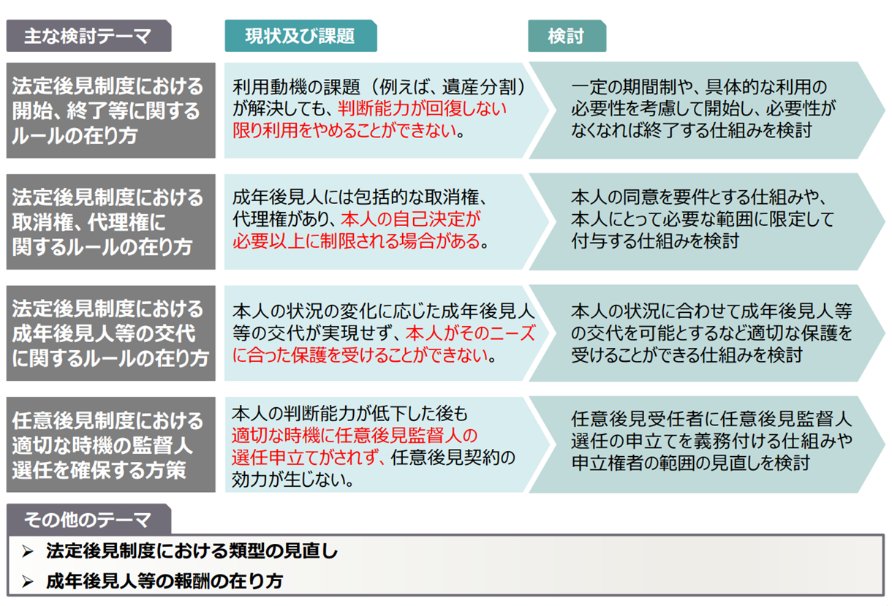
法制審議会 民法（成年後見関係）部会（R6.2月設置）
○令和６年２月、法務大臣から法制審議会に対し、成年後見制度の見直しに関する諮問がされ、
現在、新設された部会において、成年後見制度の見直しに向けた調査審議が行われている。
法務省ホームページ 法制審議会第１９９回会議（令和６年２月１５日開催）資料より
16

Slide 23
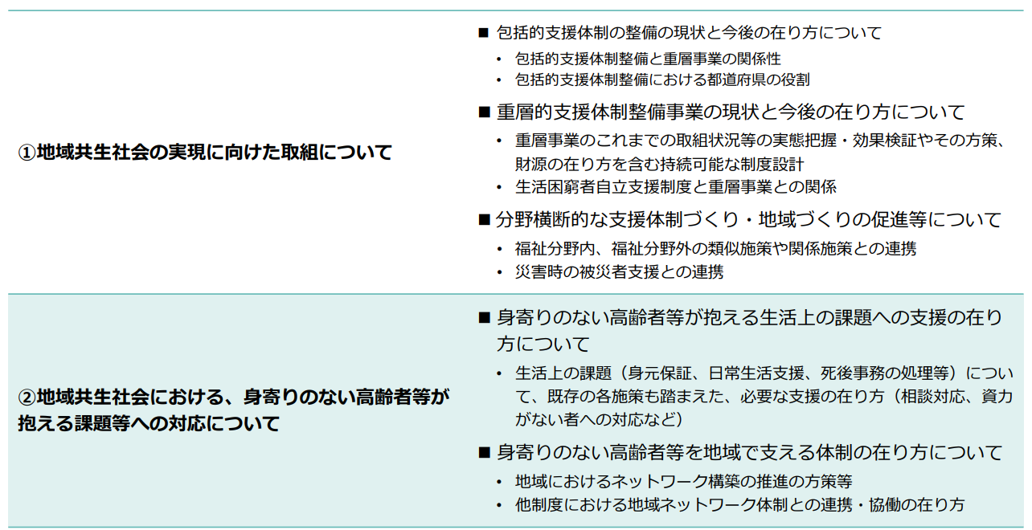
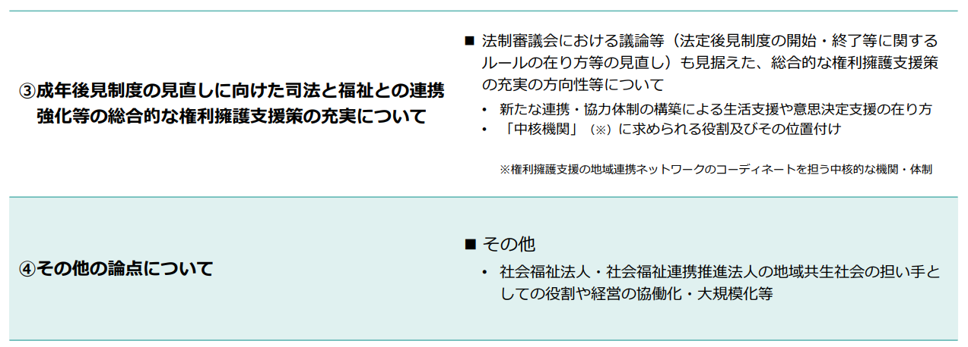
地域共生社会の在り方検討会議（R6.6月～現在）
○成年後見制度の見直しに向けた司法と福祉の連携強化等の総合的な権利擁護支援策の充実に関して、
現在、「地域共生社会の在り方検討会議」において検討が進められている。
議論の視点
国における今後の方針
令和７年３月 論点整理
令和７年夏 取りまとめ
社会保障審議会福祉部会等
での議論を経て、
必要な対応を行っていく
厚労省ホームページ 第１回地域共生の在り方検討会議（令和６年６月27日）資料より
17

Slide 24
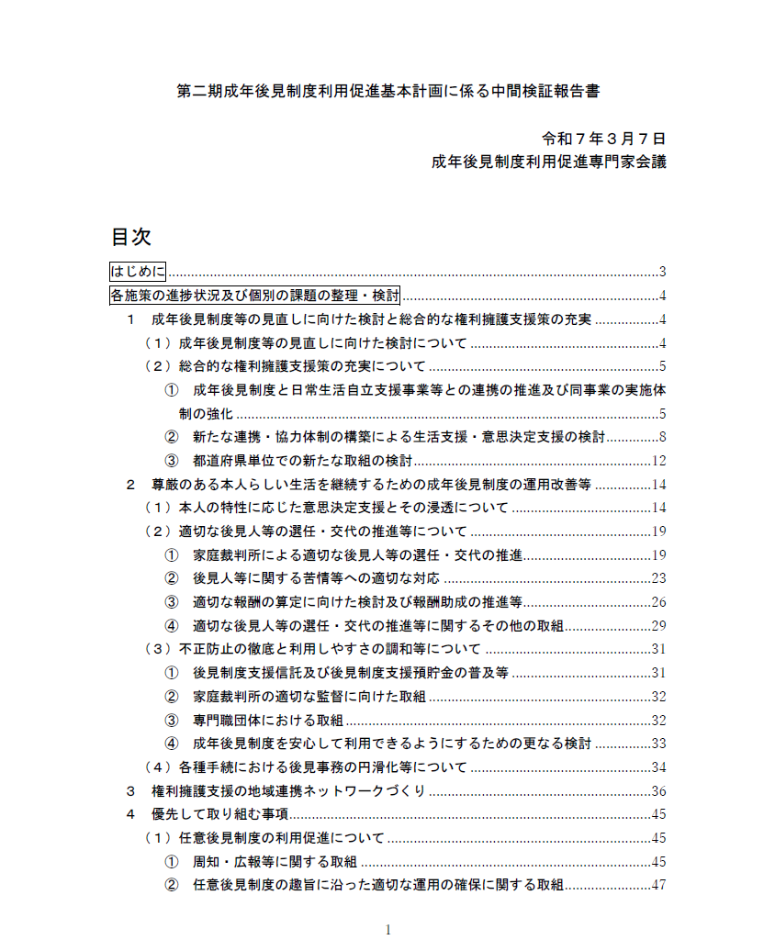
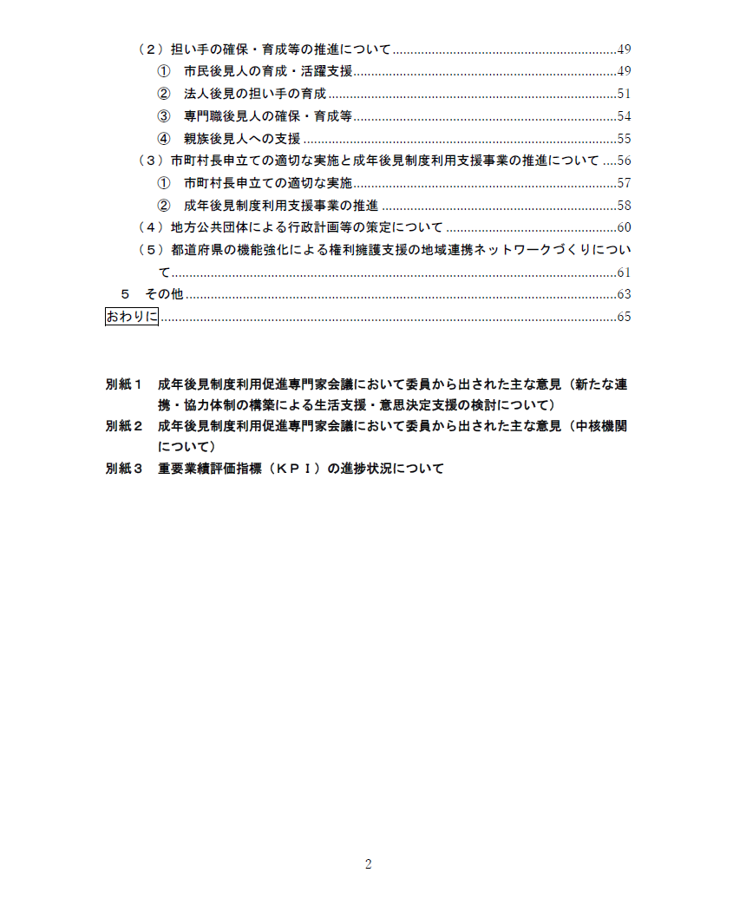
第二期成年後見制度利用促進基本計画に係る中間検証報告書（R7.3.7）
○第二期基本計画の中間年度であることから、第二期基本計画に掲げる各施策の進捗状況を踏まえて
個別の課題の整理・検討が行われた。残りの期間に向け、一層の取組の推進が求められている。
出典）厚生労働省ホームページ 第二期成年後見制度利用促進基本計画に係る中間検証報告書
18
・

